Slide 1



“BASES
FUNDAMENTALES
DEL EJERCITO”

Slide 2
Bases fundamentales del ejército
OBJETIVO
PROPORCIONAR LOS CONCEPTOS BÁSICOS DE LA UE. BASES FUNDAMENTALES DEL EJERCITO, A LOS ESTUDIANTES DE TERCER SEMESTRE DE LA EMI., A FIN DE AFIANZAR SUS CONOCIMIENTOS DENTRO DEL ARTE DE LA GUERRA Y LA FILOSOFÍA MILITAR EN NUESTRO EJERCITO ADQUIRIR LOS CONOCIMIENTO TEÓRICOS DOCTRINARIOS SOBRE LOS FUNDAMENTOS DE LA FILOSOFÍA MILITAR, RAMAS DE LA FILOSOFÍA MILITAR, RELACIÓN CON OTRAS CIENCIAS, ESTRATEGIA MILITAR Y DOCTRINA DE NUESTRO EJERCITO

Slide 3
FILOSOFÍA DEL EJERCITO
¿QUÉ ES LA FILOSOFÍA MILITAR?
LA ÉTICA MILITAR ES UN CONJUNTO DE PRÁCTICAS Y DISCURSOS QUE SIRVEN PARA ORIENTAR A LAS FUERZAS ARMADAS Y A SUS INTEGRANTES PARA QUE ACTÚEN CONFORME A UNOS VALORES Y UNAS NORMAS DETERMINADAS, Y PARA MOSTRAR AL CONJUNTO DE LA CIUDADANÍA ESOS VALORES DE REFERENCIA.
¿QUÉ ES LA FILOSOFÍA CASTRENSE?
LA FORMACIÓN ÉTICA BASADA EN EL CONOCIMIENTO Y EL CULTIVO DE PRINCIPIOS, VALORES, VIRTUDES Y DEBERES, REALIZA LA ESENCIA FILOSÓFICA DE LA EDUCACIÓN CASTRENSE Y CONFIGURA UNA CORAZA MORAL CONTRA LA CORRUPCIÓN REINANTE Y LOS FACTORES DE PERTURBACIÓN QUE TIENDEN A CONTAGIAR LAS INSTITUCIONES ARMADAS DE LAS GRAVES FALLAS ...

Slide 4
FILOSOFÍA CASTRENSE
¿QUÉ ESTUDIA UN MILITAR?
LA CARRERA QUE SE ESTUDIA EN EL HEROICO COLEGIO MILITAR ES LICENCIADO EN ADMINISTRACIÓN MILITAR. DE ESTA FORMA, EL EGRESADO PODRÁ DESEMPEÑARSE EN UNIDADES, DEPENDENCIAS E INSTALACIONES DEL EJÉRCITO Y DE LA FUERZA AÉREA MEXICANOS.
¿QUÉ SIGNIFICA CASTRENSE EN HISTORIA?
EL ORIGEN LO ENCONTRAMOS EN EL LATÍN 'CASTRENSIS' (CAMPAMENTO MILITAR) Y ÉSTE DERIVA DE 'CASTRUM' USADO PARA DESIGNAR A LAS FORTIFICACIONES O CASTILLOS MILITARES Y DE AHÍ DERIVÓ AL CASTELLANO 'CASTRO' (POBLADO FORTIFICADO)

Slide 5

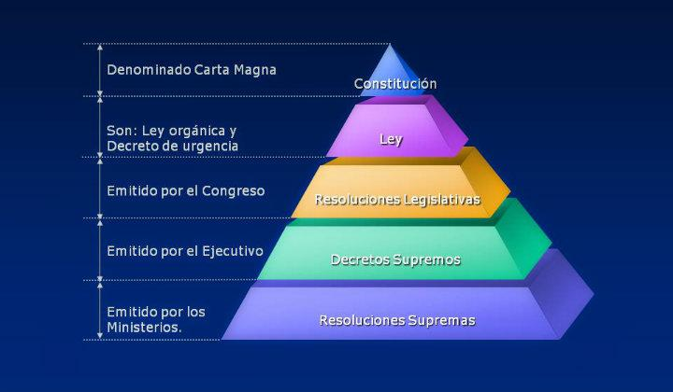
VALORES
MORALES
ÉTICOS
DE CUMPLIMIENTO VOLUNTARIO

Slide 6
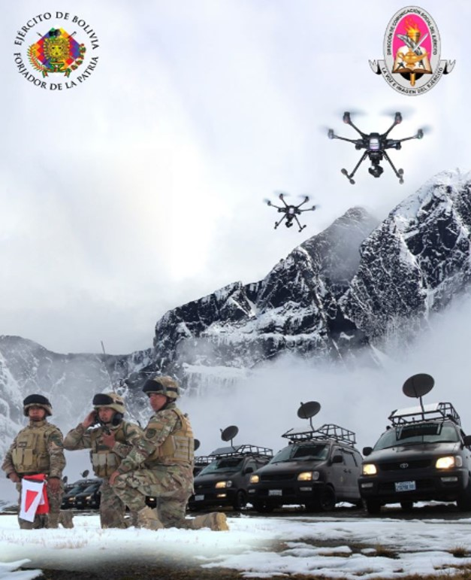
Bases fundamentales del ejército
FILOSOFIA (Cuál su filosofía?)
DOCTRINA (Cuál su doctrina?)
ESTRATEGIA (Cuál su estrategia?)

Slide 7
TEMARIO Y DESARROLLO DE LA MATERIA
FILOSOFIA, DOCTRINA Y ESTRATEGIA MILITAR DEL EJÉRCITO
OBJETIVOS
GENERALIDADES
CONCEPTUALIZACIONES
ANÁLISIS DEL PENSAMIENTO FILOSÓFICO
EXPOSICIONES DE LOS DIFERENTES GRUPOS
CONCLUSIONES
EVALUACIÓN.

Slide 8
OBJETIVOS DE LA MATERIA
DESARROLLAR EL CONOCIMIENTO DE LAS BASES FUNDAMENTALES DEL EJÉRCITO
EXPONER LOS NUEVOS CRITERIOS FILOSÓFICOS DOCTRINARIOS ACORDES A LAS NECESIDADES REALES DE LA INSTITUCIÓN.

Slide 9
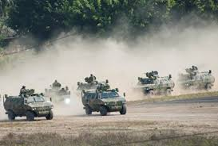
Presentación
LOS CAMBIOS EXTRAORDINARIOS QUE SE ESTÁN REGISTRANDO, EL ENFRENTAMIENTO A SITUACIONES POCO PREDECIBLES (IMAGINABLES), ASÍ COMO LA EXISTENCIA DE CONDICIONES VARIABLES, HACEN QUE EL ANÁLISIS DE LA EXISTENCIA DEL SER SE HAGA CADA VEZ MAS COMPLEJO E IMPREDECIBLE.
EL EJÉRCITO DE BOLIVIA ESTÁ GENERANDO UN PROCESO DE REINGENIERÍA INSTITUCIONAL, A PARTIR DEL 2.006, QUE DENTRO DE LA NUEVA FILOSOFÍA SE BUSCA CONSTITUIRSE EN UN:

Slide 10
LA FORMULACIÓN DE LA NUEVA FILOSOFÍA MILITAR, COMO CENTRO GENERADOR DE COMPORTAMIENTOS Y DE PRÁCTICAS DE VALORES, ACORDES A NUESTRA REALIDAD, A NUESTRA IDIOSINCRASIA (PERSONALIDAD, TEMPERAMENTO, ÍNDOLE, CONDICIÓN, NATURALEZA).
LA NECESIDAD DE DEFINIR AL SER BOLIVIANO EN EL MARCO DEL PATRIOTISMO, LA FE RELIGIOSA, ENMARCADOS EN UN PENSAMIENTO BOLIVIANO, CON LA CLARA VISIÓN NACIONAL, REGIONAL Y MUNDIAL.
BOLIVIA, ES UN ESTADO DIGNO Y SOBERANO DE EJERCER SU PROPIA EXISTENCIA, LA PRÁCTICA DE SU PROPIA CULTURA, ORGULLOSO DE SU PASADO Y CONFIADO DE SU FUTURO PROMISORIO (PROMETEDOR).

Slide 11
CONCEPTO
EL PENSAMIENTO FILOSÓFICO DEBE RESOLVER EL DILEMA (DUDA - PROBLEMA) DE LA CORRELACIÓN ENTRE EL PENSAR Y EL SER, PARA ACTUAR EN SU MEDIO (DIOS – PATRIA). SE INICIA DEL RECONOCIMIENTO DE LA IDENTIDAD ABSOLUTA DEL MILITAR Y LA VISIÓN DEL MUNDO PARA QUE DESCUBRA SU PROPIA UBICACIÓN EN EL MISMO, ESTABLEZCA UNA BASE PARA LA CREACIÓN DE LA DOCTRINA Y LA ESTRATEGIA MILITAR, DE ACUERDO A LAS NUEVAS AMENAZAS Y A LA REALIDAD NACIONAL E INTERNACIONAL.

Slide 12
CIENCIA Y FILOSOFIA
DIFERENCIAS | CIENCIA | FILOSOFIA
Que es? | ES EL CONOCIMIENTO DE UNA PARTE DE LA REALIDAD DEL SER. | ES EL CONOCIMIENTO DE TODA LA REALIDAD DEL SER.
Que estudia? | UN OBJETO EN PARTICULAR. | LO ESTUDIA EN SU GENERALIDAD.
Método? | PARTICULAR. INDUCTIVO | GENERAL. DEDUCTIVO
Conocimiento? | CIENTÍFICO. FORMAL | EMPÍRICO. EXP. – OBSERVACIÓN
Historia? | INTERÉS RELATIVO. | SE BASA EN LA HISTORIA.

Slide 13


Slide 14
FUNDAMENTOS DE LA FILOSOFÍA MILITAR
INTRODUCCIÓN
El Ejército en la actualidad, se encuentra en un proceso de transformación estructural y funcional, estableciendo esfuerzos por promover la implementación de cambios acordes a los desafíos y corrientes del Tercer Milenio, tiempo en el que el Militar Boliviano, debe actuar con una nueva visión en base a una Filosofía Militar.
Como institución fundamental del Estado Boliviano, el Ejército asume la gran responsabilidad de orientar y asesorar al Poder Ejecutivo Nacional, para el empleo racional, eficiente y eficaz de sus medios

Slide 15
ANTECEDENTES DE LA FILOSOFÍA MILITAR
Esta relación dialéctica de participación activa en el desarrollo y solución de los conflictos, está bajo la categoría rectora del Ejército conformando la triada: DESARROLLO - EJÉRCITO - SEGURIDAD. Y en la que la Filosofía Militar, acorde a las necesidades Institucionales y a la realidad nacional, permita guiar y orientar el Pensamiento Militar hacia el desarrollo de una Ciencia y Arte Militar, conforme a la evolución de la humanidad para poder hacer frente a las nuevas amenazas y oportunidades emergentes de dicho proceso
En ese sentido el fundamento filosófico basado en la TETRALOGÍA DE LA FILOSOFÍA MILITAR", abarca el espacio entre lo material y lo espiritual y se constituye en la estructura que a través del Pensamiento Militar, dará lugar al desarrollo de la doctrina militar basada en la Ciencia y Arte Militar que formula la teoría (aplicación) Militar.

Slide 16
ANTECEDENTES DE LA FILOSOFÍA MILITAR
LA FILOSOFÍA ES UN SABER O DISCIPLINA DEL ESPÍRITU, QUE PRETENDE ABARCAR TODA LA REALIDAD INTRAMUNDANA Y AÚN EXTRA MUNDANA PERO, SIN APELAR A NINGÚN OTRO RECURSO, COMO NO SEA EL SOLO PODER DE LA RAZÓN.
EN ESTE SENTIDO, LA FILOSOFÍA PODRÍA IDENTIFICARSE CON TODAS LAS CIENCIAS, PORQUE TAMBIÉN ELLAS EN SU CONJUNTO, PRETENDEN ABARCAR TODA LA REALIDAD, EN SU ETIMOLOGÍA; FILOSOFÍA SIGNIFICA: "EL AMOR A LA SABIDURÍA", EL DESEO DE CONOCER TODAS LAS COSAS Y ABARCA TODAS LAS RAMAS DEL SABER.

Slide 17
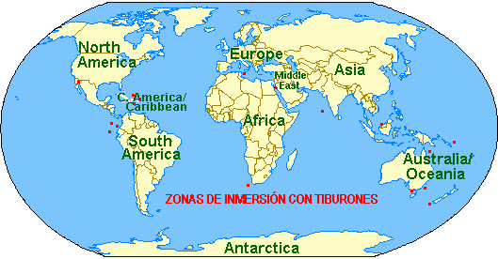
ANTECEDENTES HISTORICOS
CONFRONTACION
IDEOLOGICA
RUSIA
NORTE
AMERICA
a
I GM. Y II GM.
CONFRONTACION
PETROLERA
COCEPTO
ANTECEDENTES HISTORICOS
ACTUALES TENDENCIAS
CARACTERIZACION DE LA FILOSOFIA
Medio oriente
DESPUES DE LA II GM.
SUR
INDEPENDENCIA
DE LAS COLONIAS

Slide 18
ACTUALES TENDENCIAS
CIVILIZACIONES
OCIDENTAL
ESLAVO-ORTODOXA
NORTE
AMERICA
a
COCEPTO
ANTECEDENTES HISTORICOS
ACTUALES TENDENCIAS
CARACTERIZACION DE LA FILOSOFIA
JAPONESA
Medio oriente
ISLAMICA
CONFUCIANA
AFRICANA
HINDU
SUR
LATINOAMERICANA

Slide 19
FUNDAMENTOS DE LA FILOSOFIA MILITAR
EJERCITO
DE
BOLIVIA
ACORDE A LAS NECESIDADES INSTITUCIONALES Y A LA REALIDAD NACIONAL, QUE NOS PERMITIRA ORIENTAR EL PENSAMIENTO MILITAR, HACIA EL DESARROLLO DE UNA CIENCIA Y ARTE MILITAR, CONFORME A LA EVOLUCION DE LA HUMANIDAD, PARA HACER FRENTE A LAS AMENAZAS Y OPORTUNIDADES EMERGENTES DE DICHO PROCESO.
FILOSOFÍA
MILITAR
DESARROLLO
SEGURIDAD
Triada de relación entre el Ejercito,
el Desarrollo y la Seguridad
La primera relación dialéctica de la Filosofía Militar

Slide 20
FUNDAMENTOS DE LA FILOSOFIA MILITAR
TETRALOGIA DE LA FILOSOFIA MILTAR
DIOS
PENSAMIENTO
SER
VISIÓN
MILITAR
MILITAR
CIENCIA
SER
MILITAR
DOCTRINA
MILITAR
PATRIA
TEORÍA
APLICACIÓN
MILITAR
Abarca el espacio entre lo material y lo espiritual y se constituye en la estructura que
a través del pensamiento militar dará lugar al desarrollo :

